Slide 1
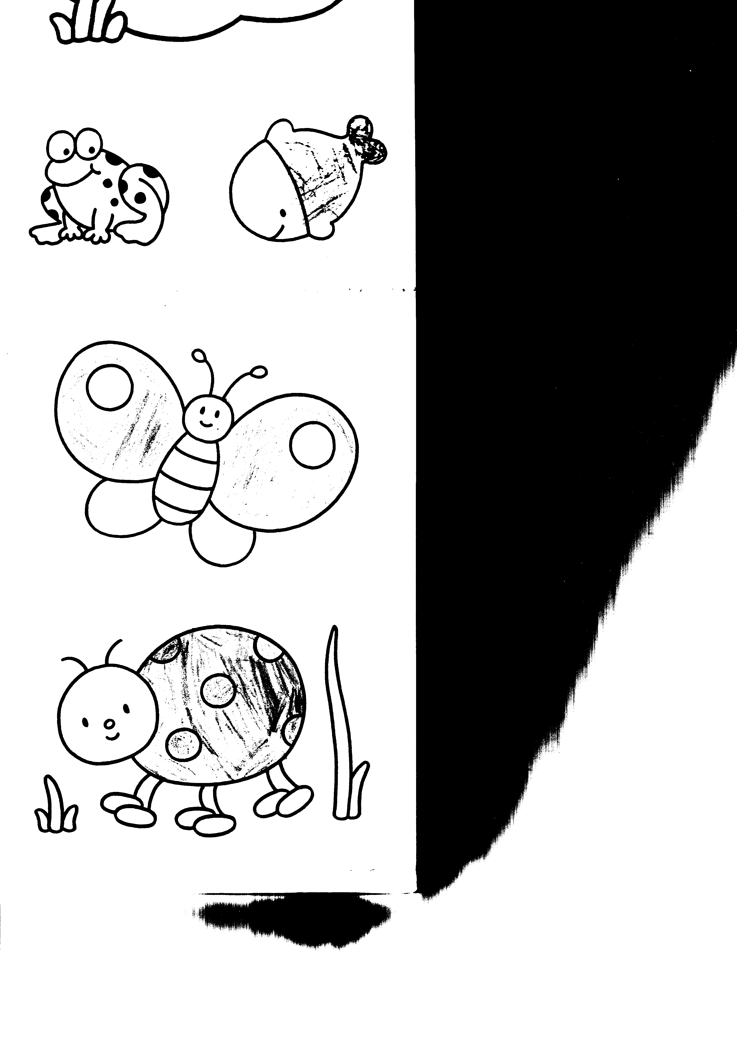


Тренажёр–раскраска
По таблице умножения
Учитель начальных классов
МОУ СОШ № 15 г. Владикавказа РСО-А
Коломенская В.Г.
2012

Slide 2


Выбери таблицу
И
раскрась картинку !
2
3
4
5
6
7
8
9
04.01.2002

Slide 3
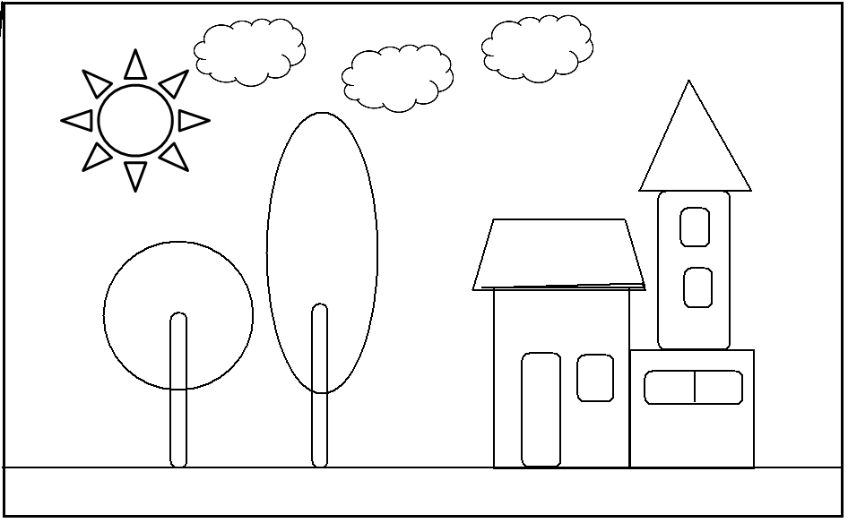
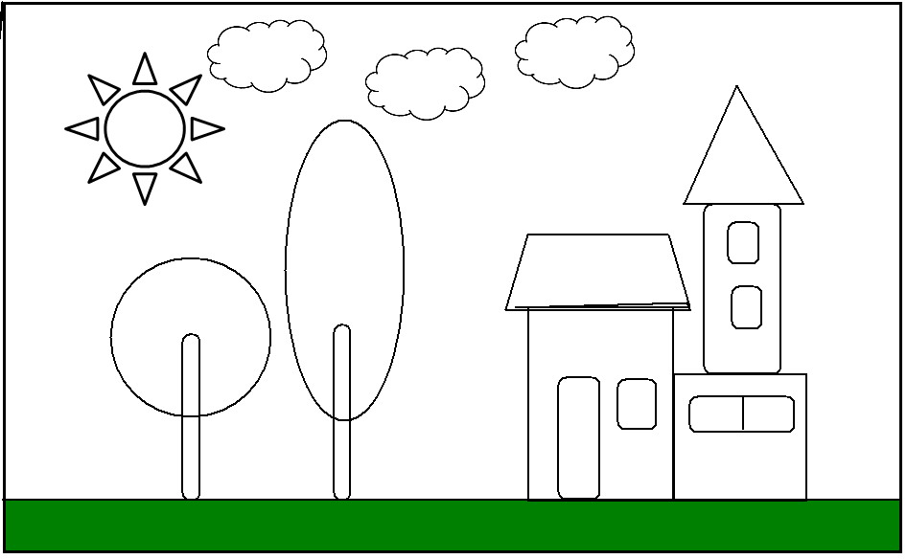
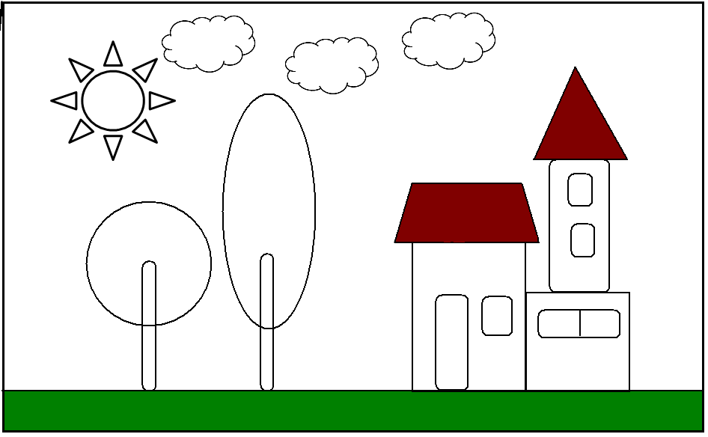
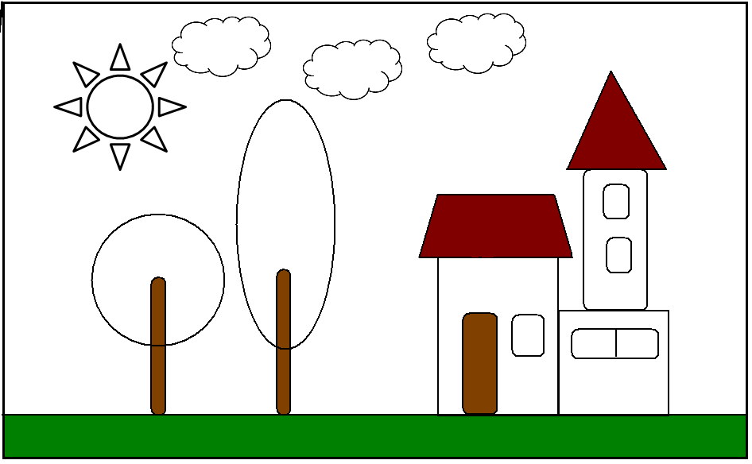
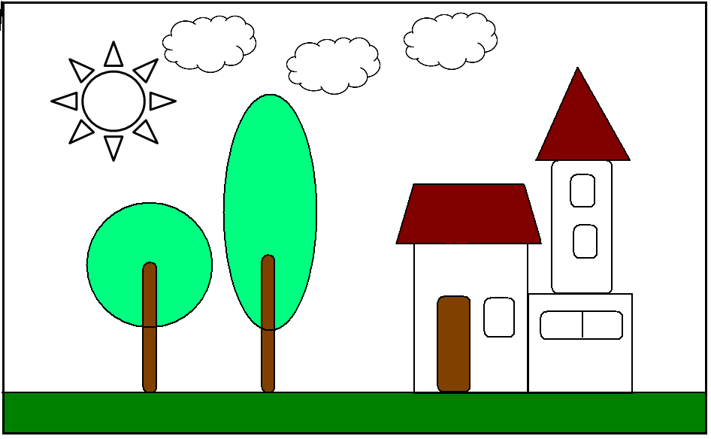
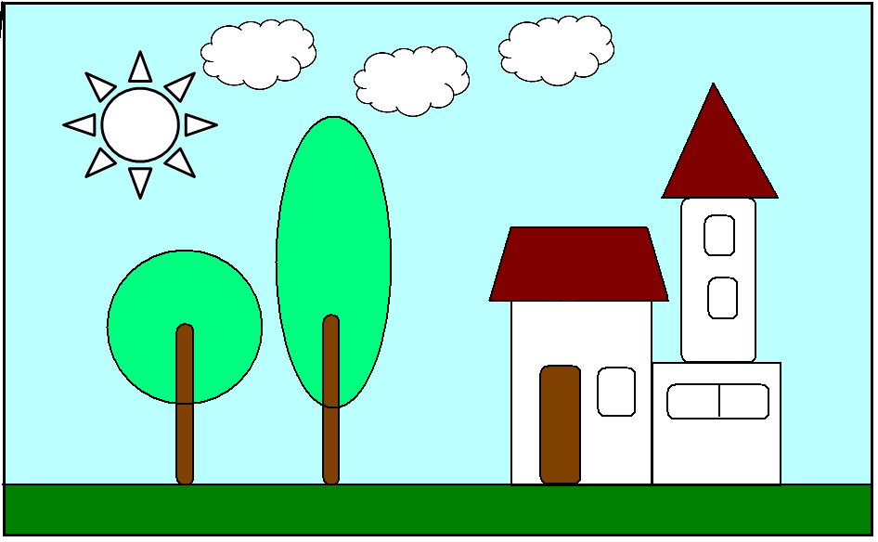
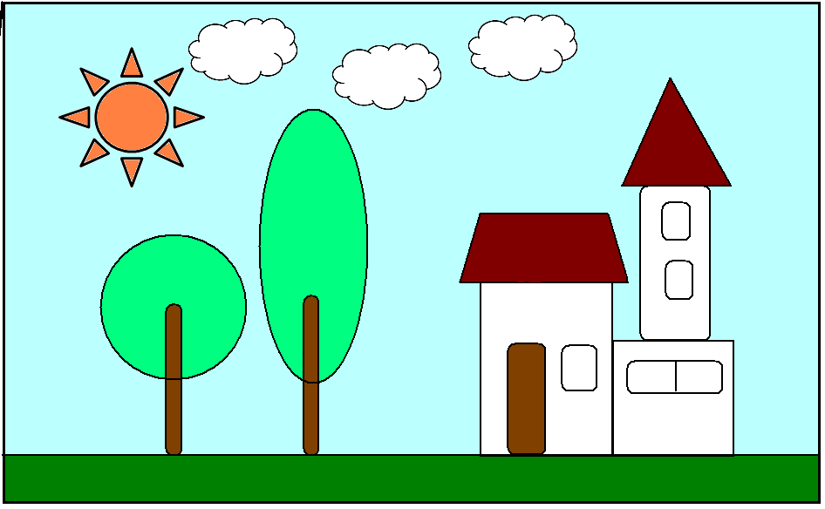
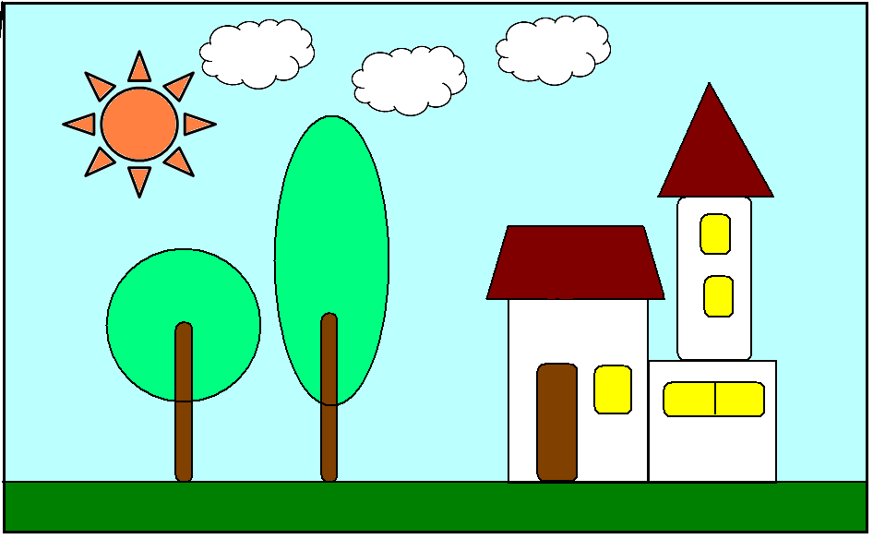
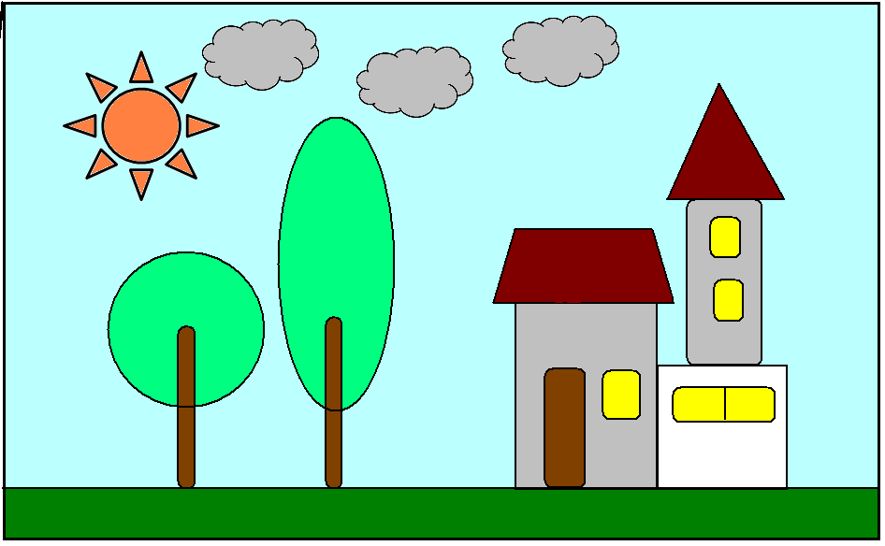
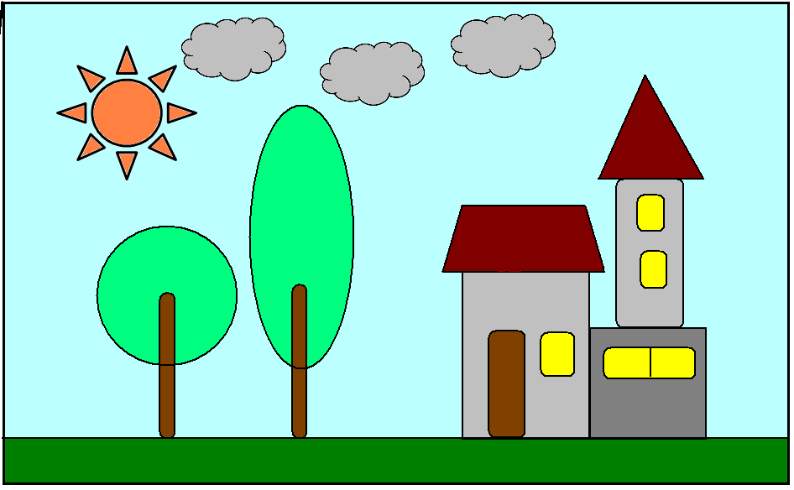
Отлично !
2 х 2
9 х 2
7 х 2
2 х 5
1 х 2
3 х 2
2 х 4
6 х 2
2 х 8
2
2
2
4
4
4
4
6
6
6
8
8
8
10
10
10
12
12
12
12
14
14
14
16
16
16
18
18
18
04.01.2002
Notes:
Таблица на 2

Slide 4
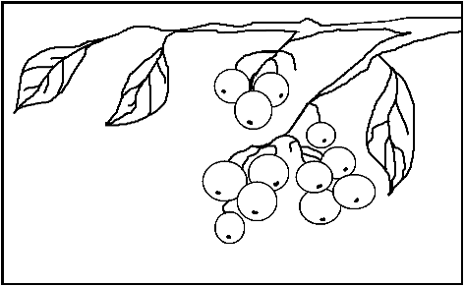
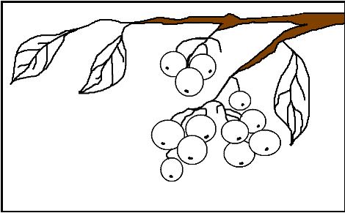
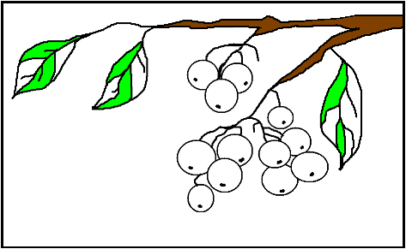
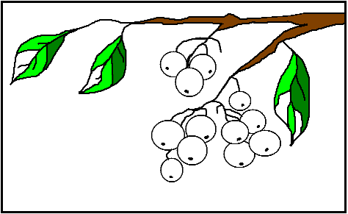
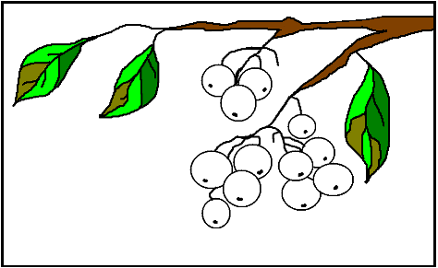
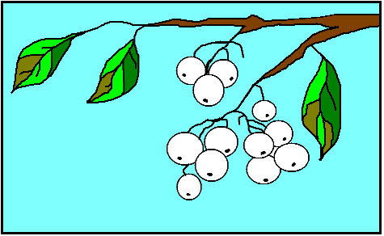
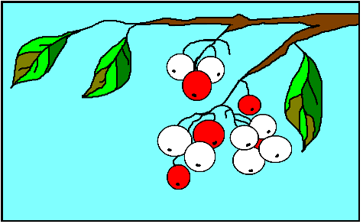
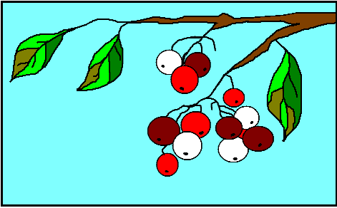
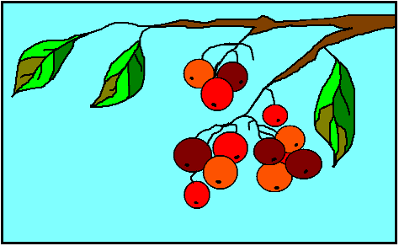
отлично !
2 х 3
9 х 3
3 х 7
3 х 5
1 х 3
3 х 3
3 х 4
6 х 3
3 х 8
3
3
3
4
6
6
6
9
9
9
12
12
12
15
15
15
18
18
18
21
21
21
24
24
24
27
27
27
04.01.2002
Notes:
Умножение числа 3.

Slide 5
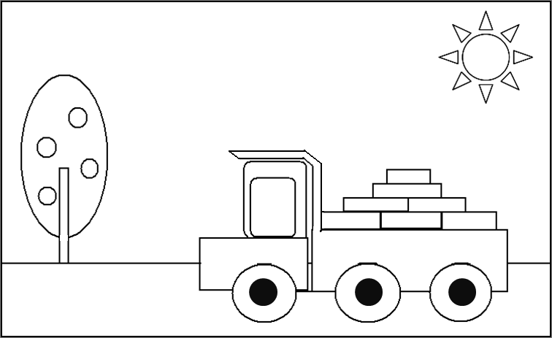
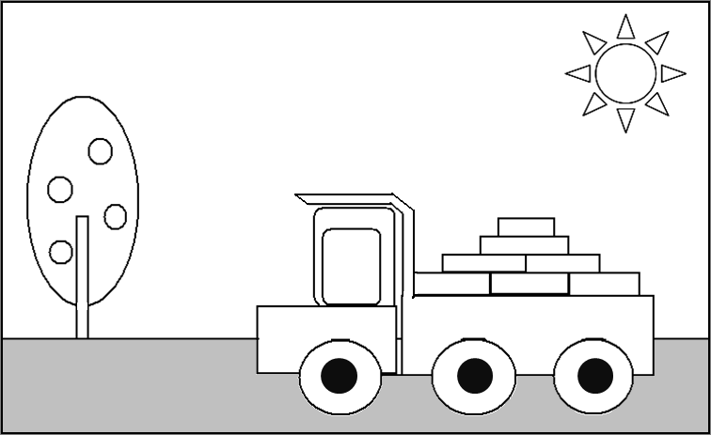
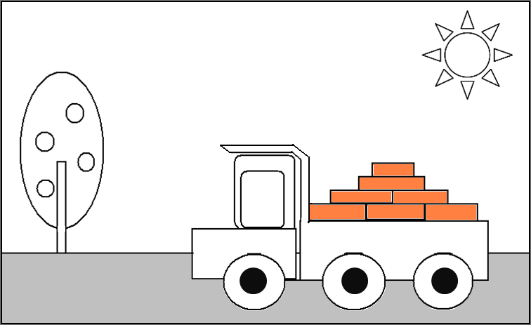
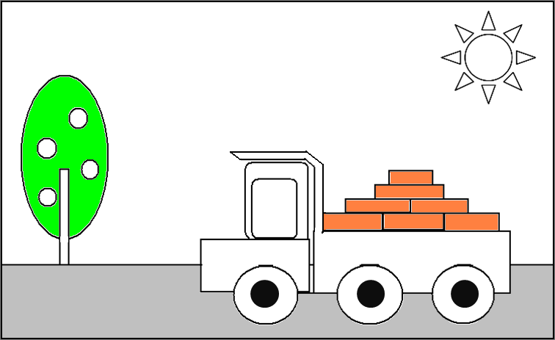
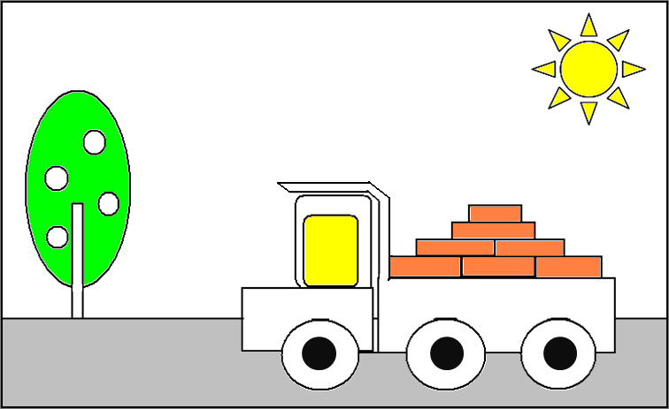
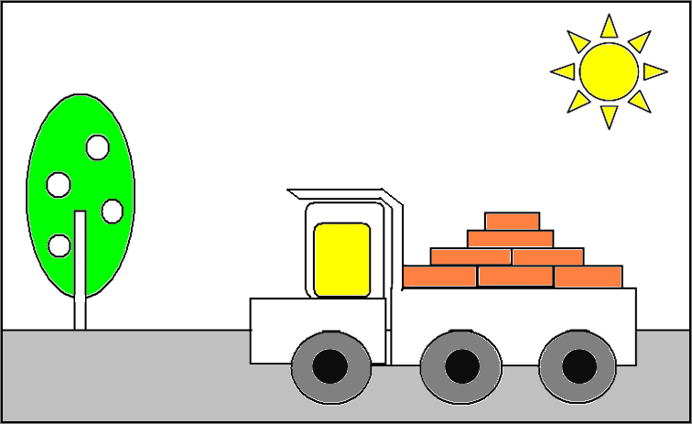
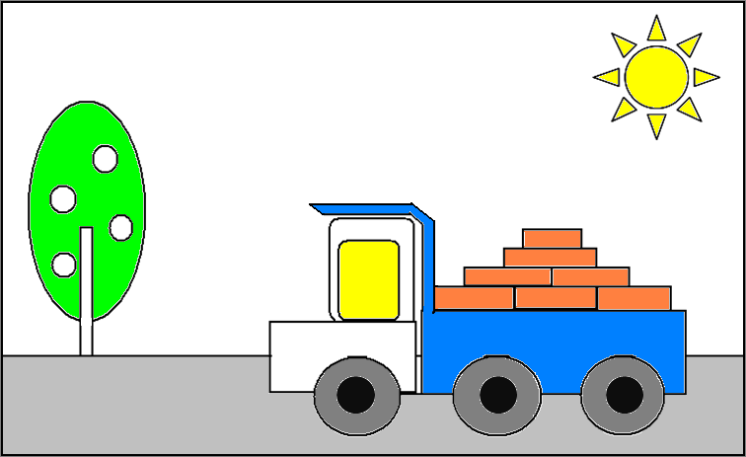
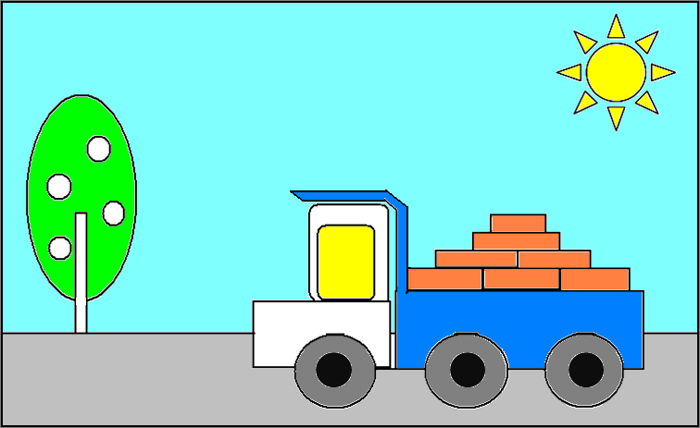
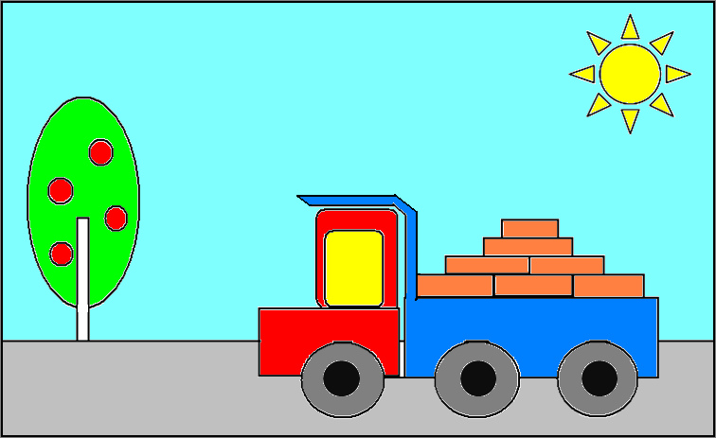

отлично !
4 х 2
9 х 4
7 х 4
4 х 5
4 х 1
3 х 4
4 х 4
6 х 4
4 х 8
28
28
28
4
8
8
8
12
12
12
36
36
36
20
20
20
24
24
24
16
16
16
32
32
32
4
4
4
04.01.2002
Notes:
Таблица на 4

Slide 6
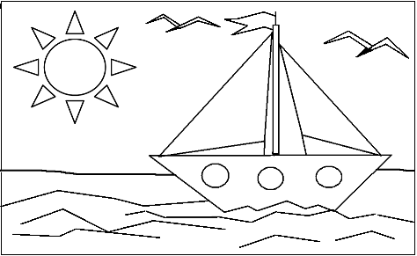
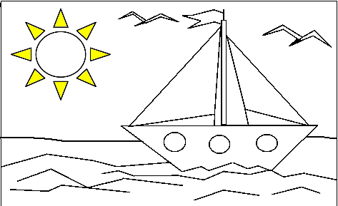





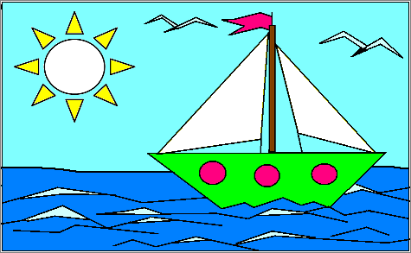
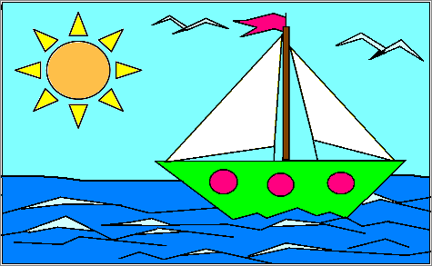
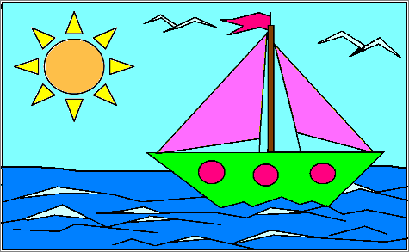
отлично !
2 х 5
9 х 5
5 х 7
5 х 5
5 х 1
3 х 5
5 х 4
6 х 5
5 х 8
40
40
40
5
5
5
15
15
15
30
30
30
25
25
25
20
20
20
35
35
35
10
10
10
45
45
45
04.01.2002
Notes:
Умножение числа 5.

Slide 7
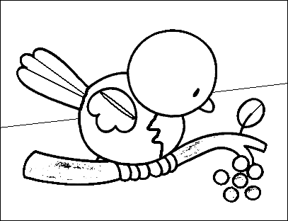
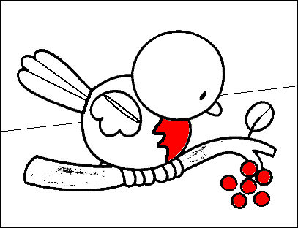
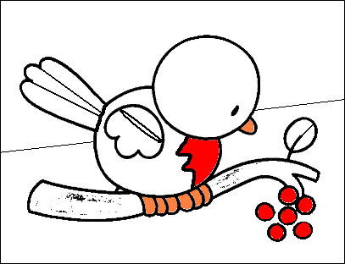

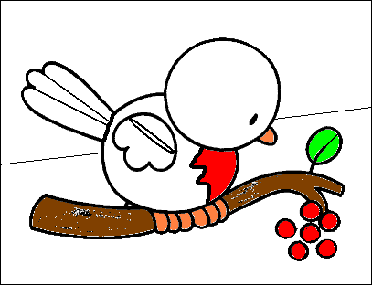
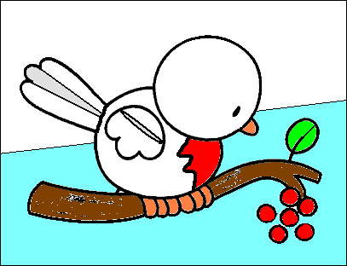
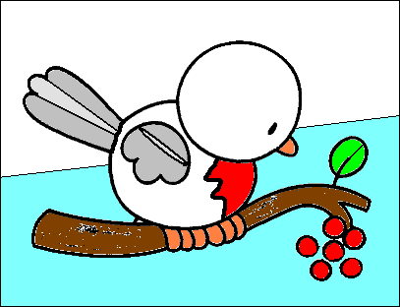
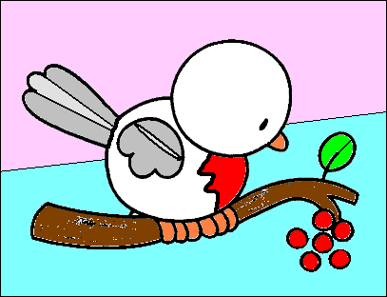
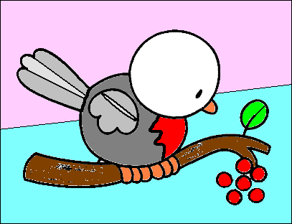
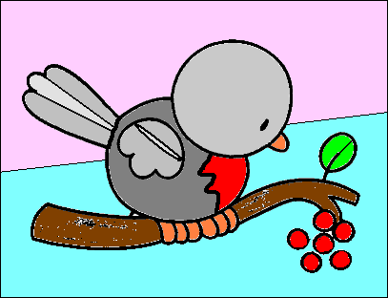
отлично !
2 х 6
9 х 6
7 х 6
6 х 5
6 х 1
3 х 6
4 х 6
6 х 6
6 х 8
6
6
6
12
12
12
4
18
18
18
24
24
24
30
30
30
12
36
36
36
42
42
42
48
48
48
54
54
54
04.01.2002
Notes:
Таблица на 6

Slide 8
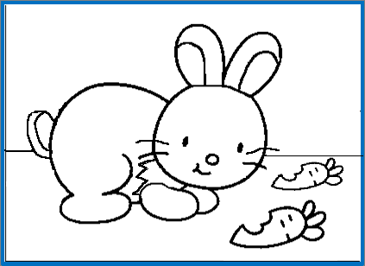



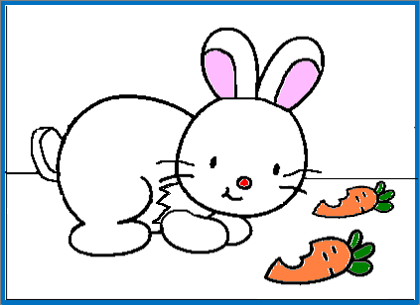
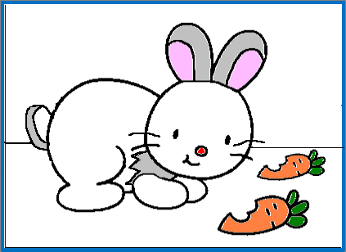
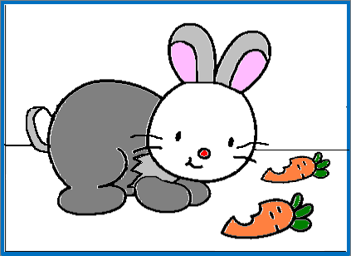
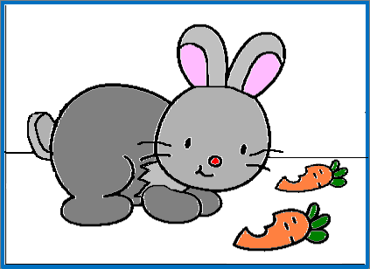
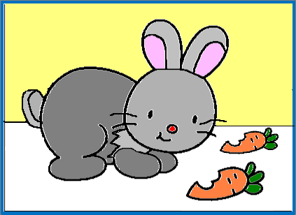
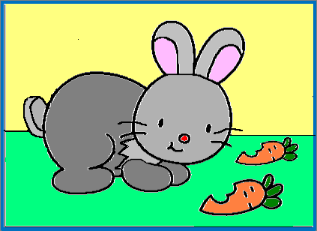
отлично !
7 х 2
9 х 7
7 х 7
7 х 5
1 х 7
3 х 7
7 х 4
6 х 7
7 х 8
7
7
7
21
21
21
63
63
63
42
42
42
35
35
35
14
14
14
49
49
49
56
56
56
28
28
28
04.01.2002
Notes:
Таблица на 7

Slide 9









Отлично !
8 х 2
9 х 8
7 х 8
8 х 5
1 х 8
3 х 8
8 х 4
6 х 8
8 х 8
8
8
8
64
64
64
24
24
24
48
48
48
40
40
40
32
32
32
72
72
72
16
16
16
56
56
56
04.01.2002
Notes:
Таблица на 8

Slide 10










отлично !
9 х 2
9 х 9
7 х 9
9 х 5
9 х 1
3 х 9
9 х 4
6 х 9
9 х 8
36
36
36
18
18
18
72
72
72
27
27
27
45
45
45
54
54
54
9
9
9
63
63
63
81
81
81
04.01.2002
Notes:
Таблица на 9

Slide 11
Иллюстративные источники
Картинки к слайдам №7, 8, 9 – раскраска неизвестного автора – обработаны в программе Paint. Солнышко, месяц и звездочки – автофигуры Microsoft Office Word. Картинки к слайдам № 3,4,5,6,10 выполнены в программе Paint автором презентации.
http://animo2.ucoz.ru/photo/animacii_malogo_razmera/sklad_animacij/ - стрелка
Материал опубликован на сайте http://viki.rdf.ru

